Slide 1


Obesidad y Actividad Física Dra. María Fortuna
Centro de convenciones Hard Rock
Punta Cana
4-6 septiembre 2025

Slide 2
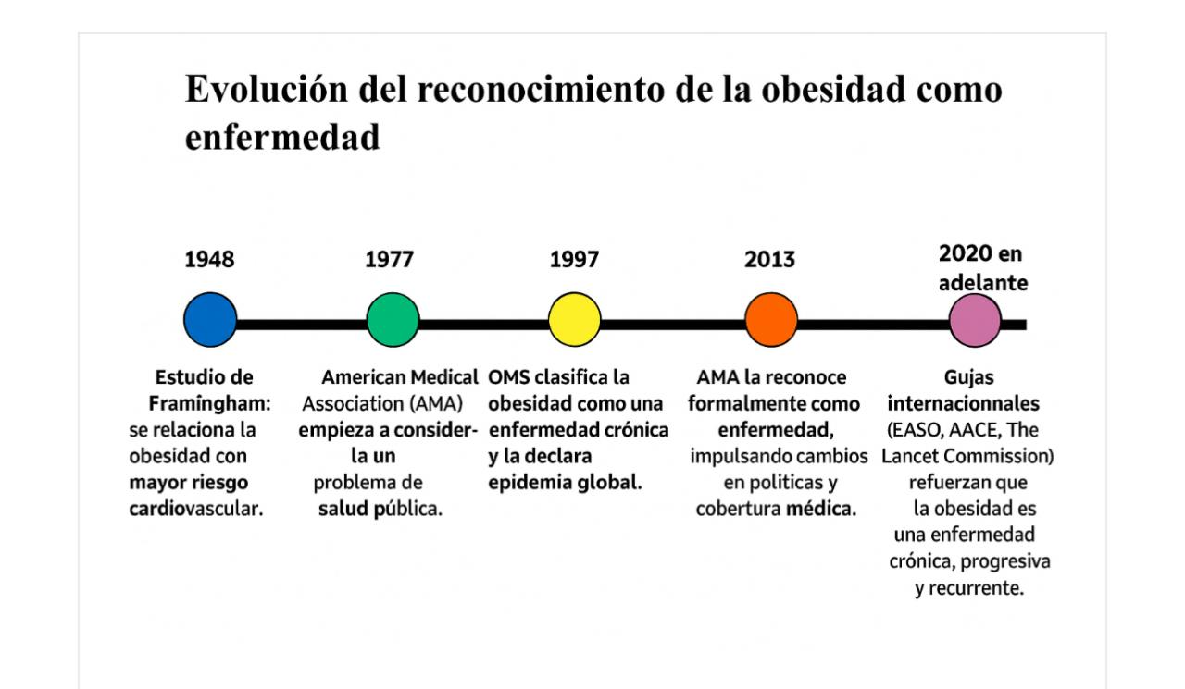

Slide 3
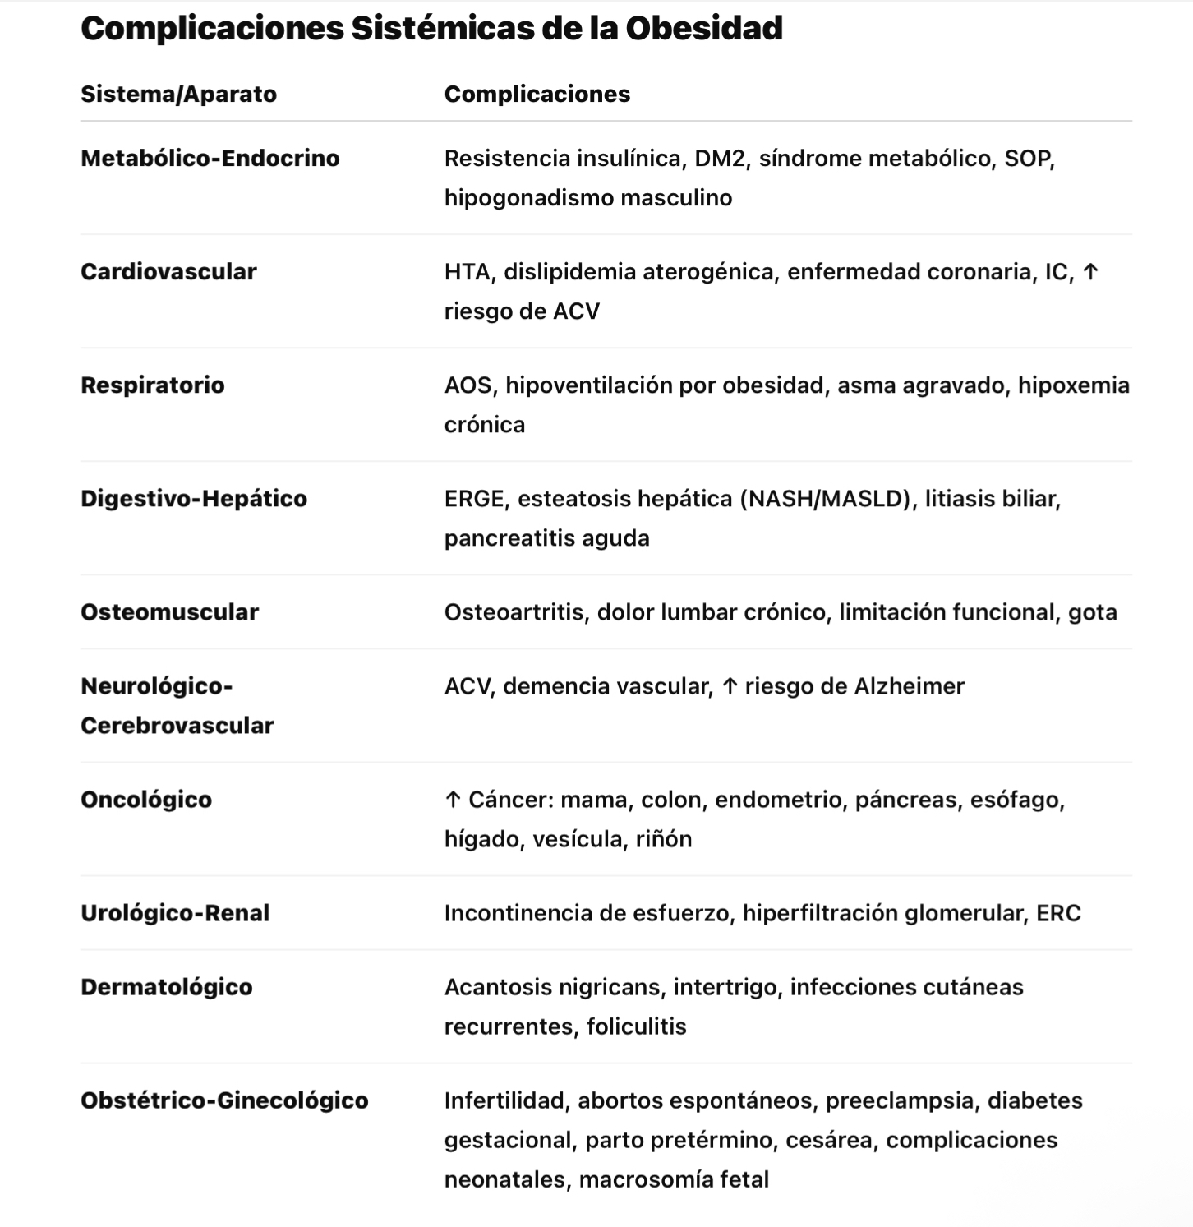
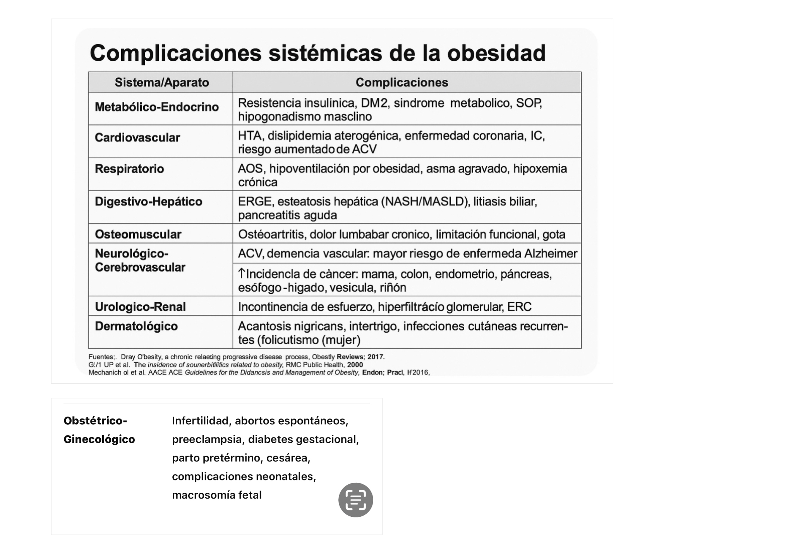

Slide 4
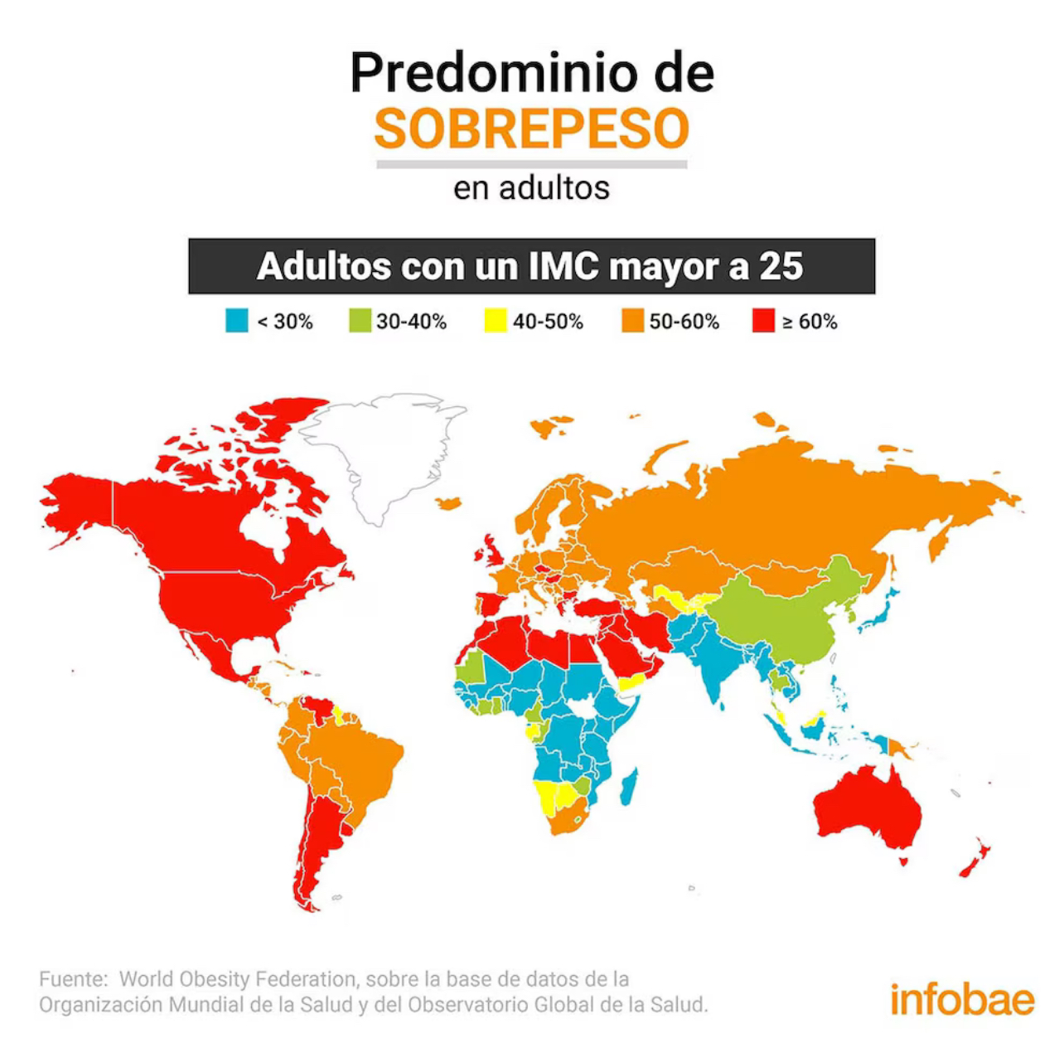

Slide 5
Ley Básica de Shokuiku (Educación Alimentaria, Japón, 2005)
Aspecto | Contenido clave
Objetivo | Educación alimentaria como parte integral de la formación ciudadana.
Enfoque | Alimentación escolar = educación, no solo bienestar.
Definición | Alimentación como base de la vida: física, intelectual y moral.
Salud y hábitos | Promueve salud física y mental, decisiones responsables y hábitos saludables.
Valores culturales | Gratitud, tradición culinaria japonesa (washoku), conexión con la naturaleza.
Implementación | Escuelas, familias, comunidades y gobierno en conjunto.
Fuente: Ley Básica de Shokuiku, Japón, 2005 (Ministerio de Agricultura, Pesca y Alimentación de Japón).

Slide 6
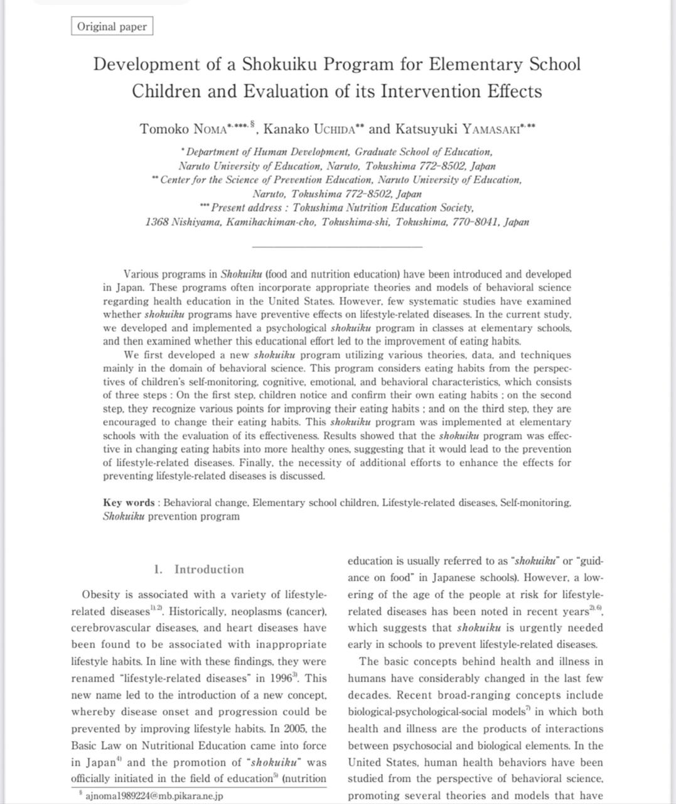
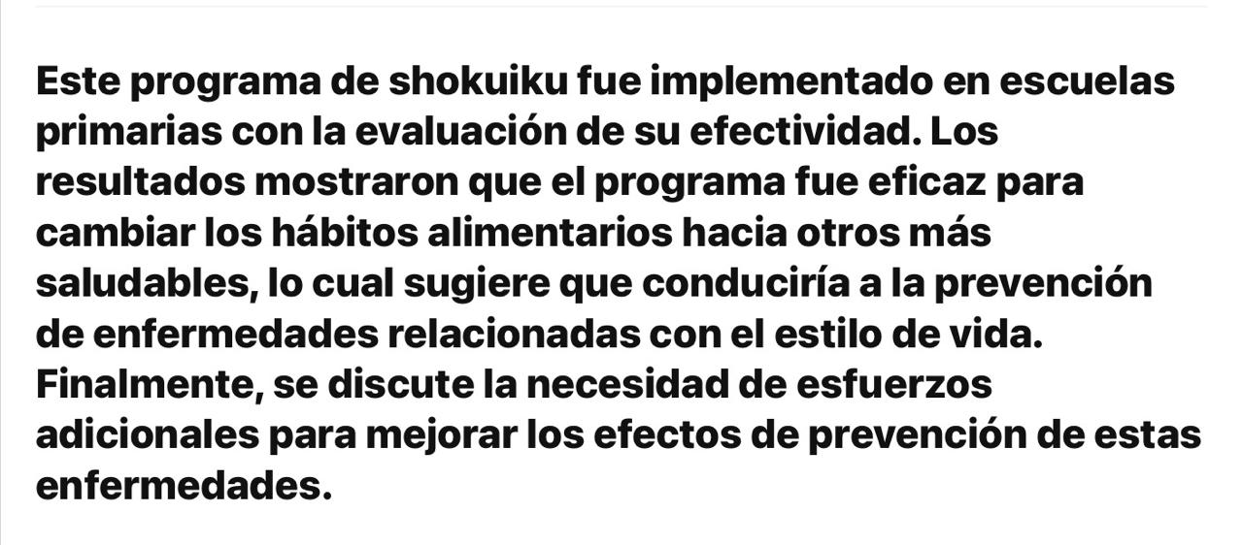

Slide 7
Ley Anti-Síndrome Metabólico (Japón, 2008)
• Objetivo: Prevenir síndrome metabólico (obesidad abdominal, HTA, dislipidemia,
\ resistencia a la insulina) y reducir riesgo cardiovascular y diabetes tipo 2. • Población diana: Adultos de 40 a 74 años. • Medida principal: Examen médico anual obligatorio con circunferencia abdominal +
peso, presión arterial, glucosa y lípidos. • Criterios diagnósticos: Hombres: ≥85 cm de cintura. Mujeres: ≥90 cm. + ≥2 alteraciones
metabólicas = síndrome metabólico. • Acciones: Consejería nutricional, ejercicio supervisado y seguimiento médico.
Fuente: Ministerio de Salud de Japón, Ley Anti-Síndrome Metabólico (2008)

Slide 8
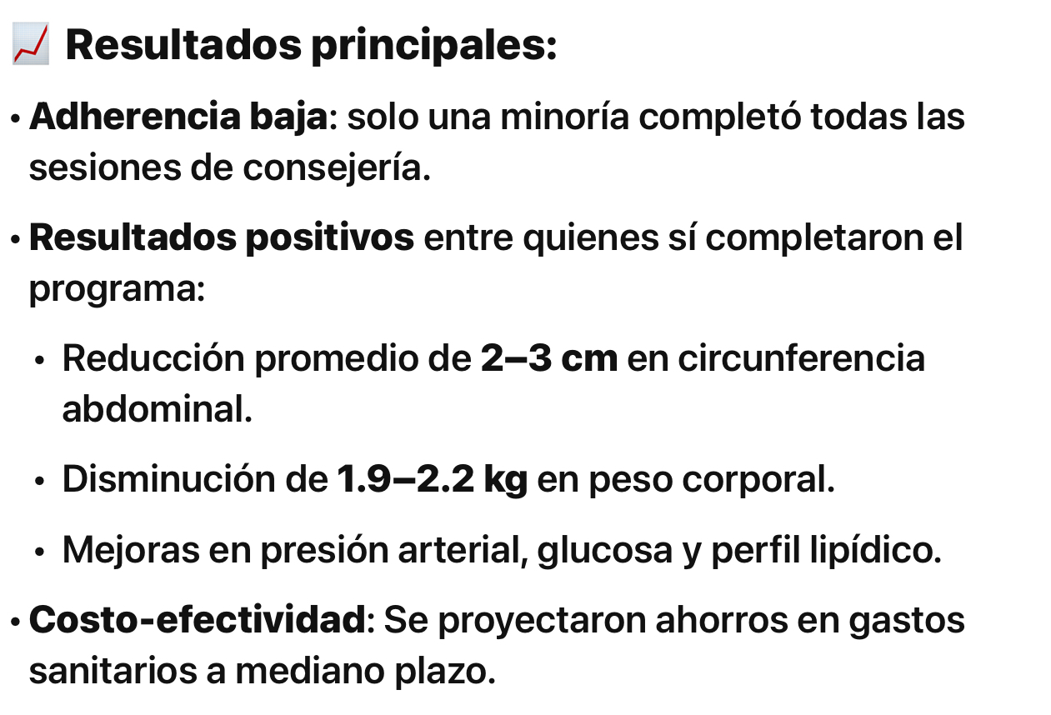
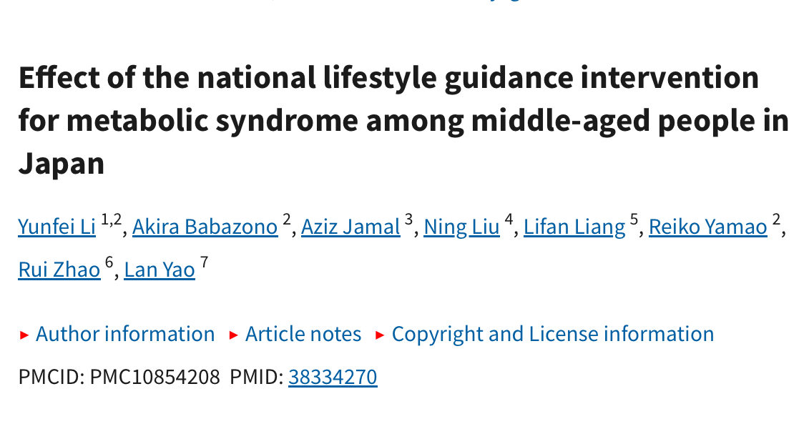

Slide 9
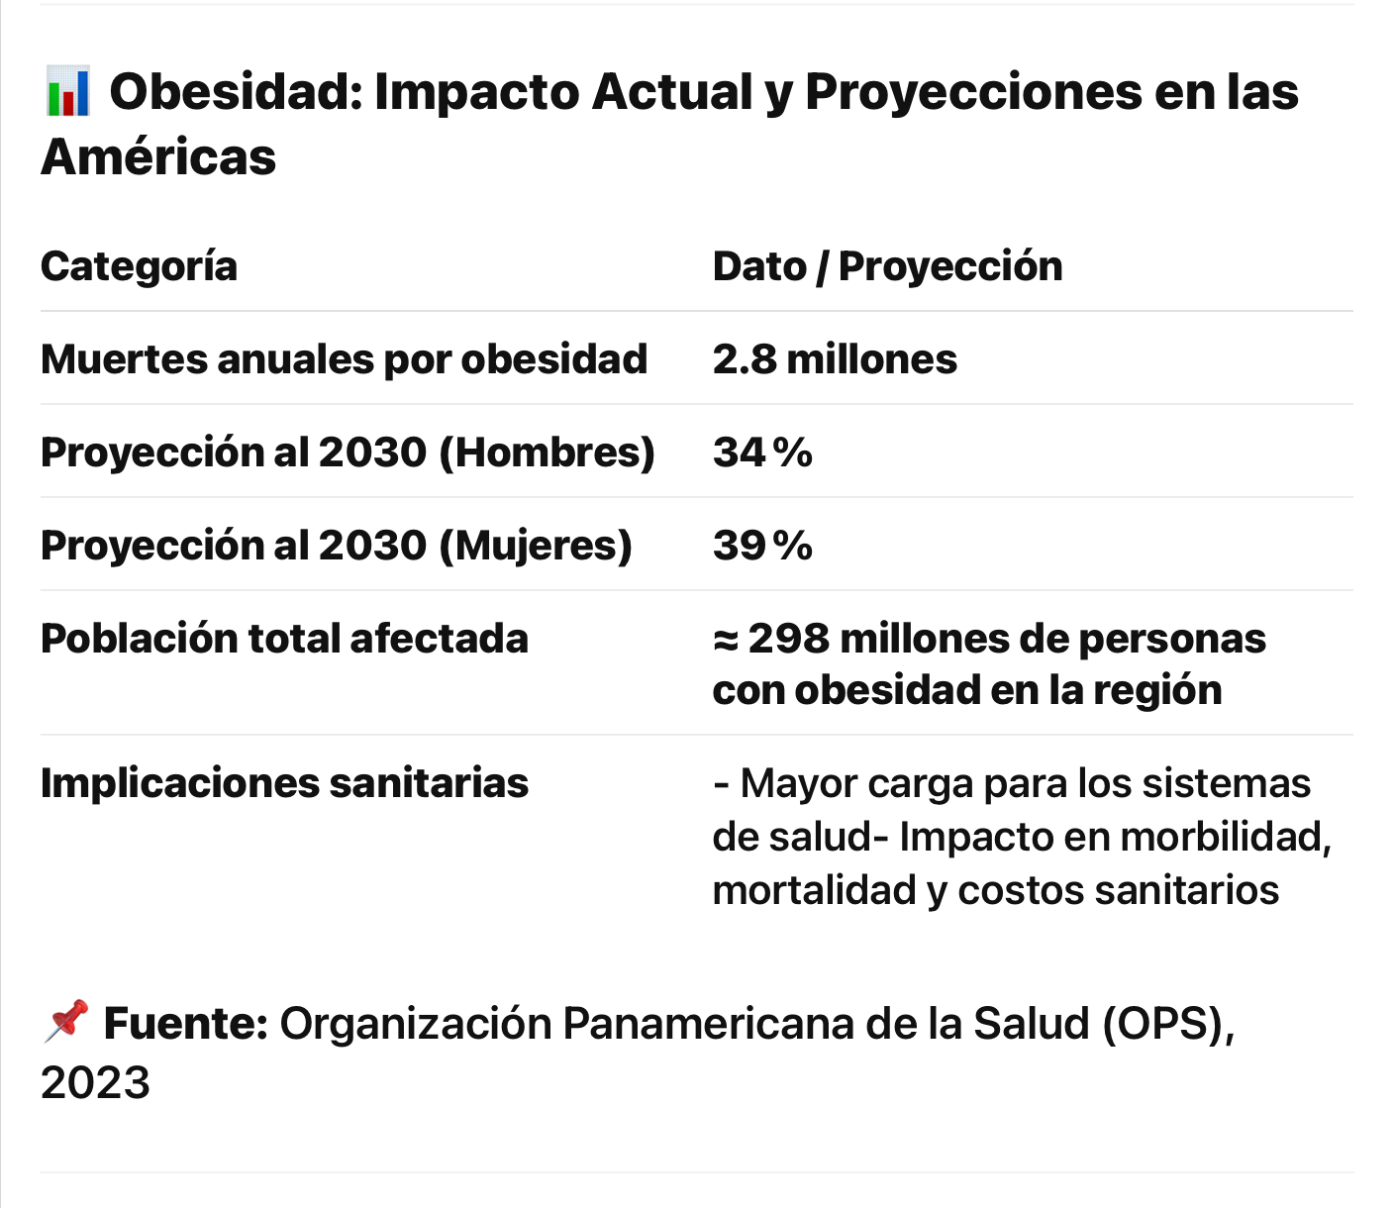

Slide 10
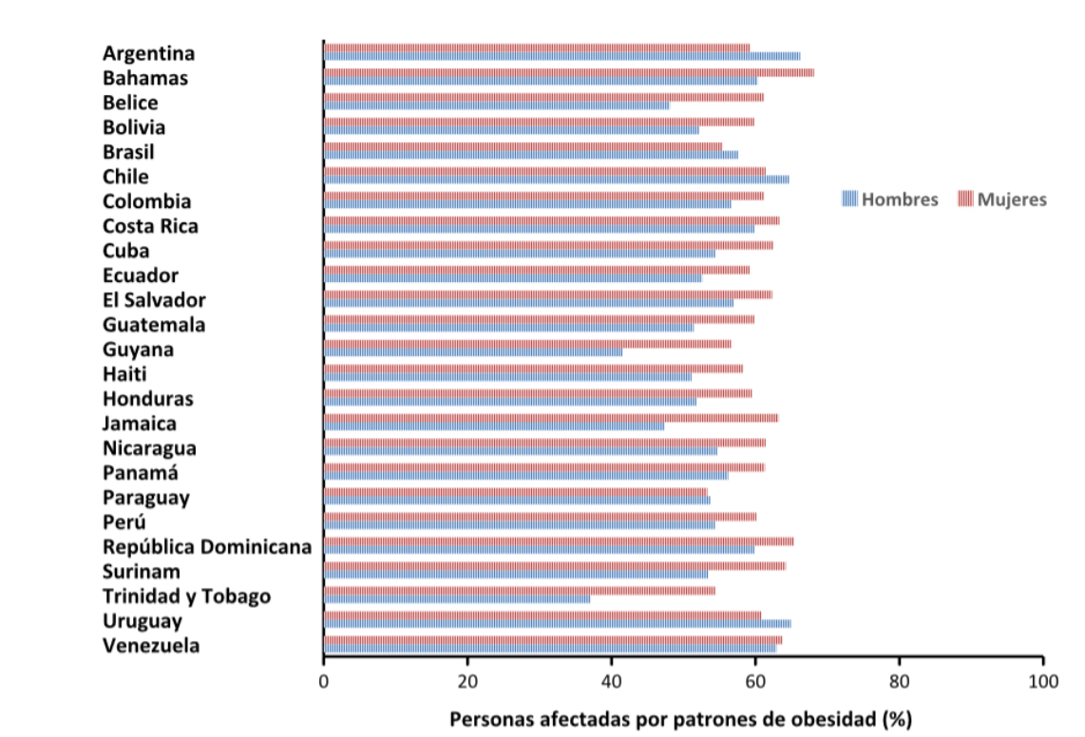

Slide 11
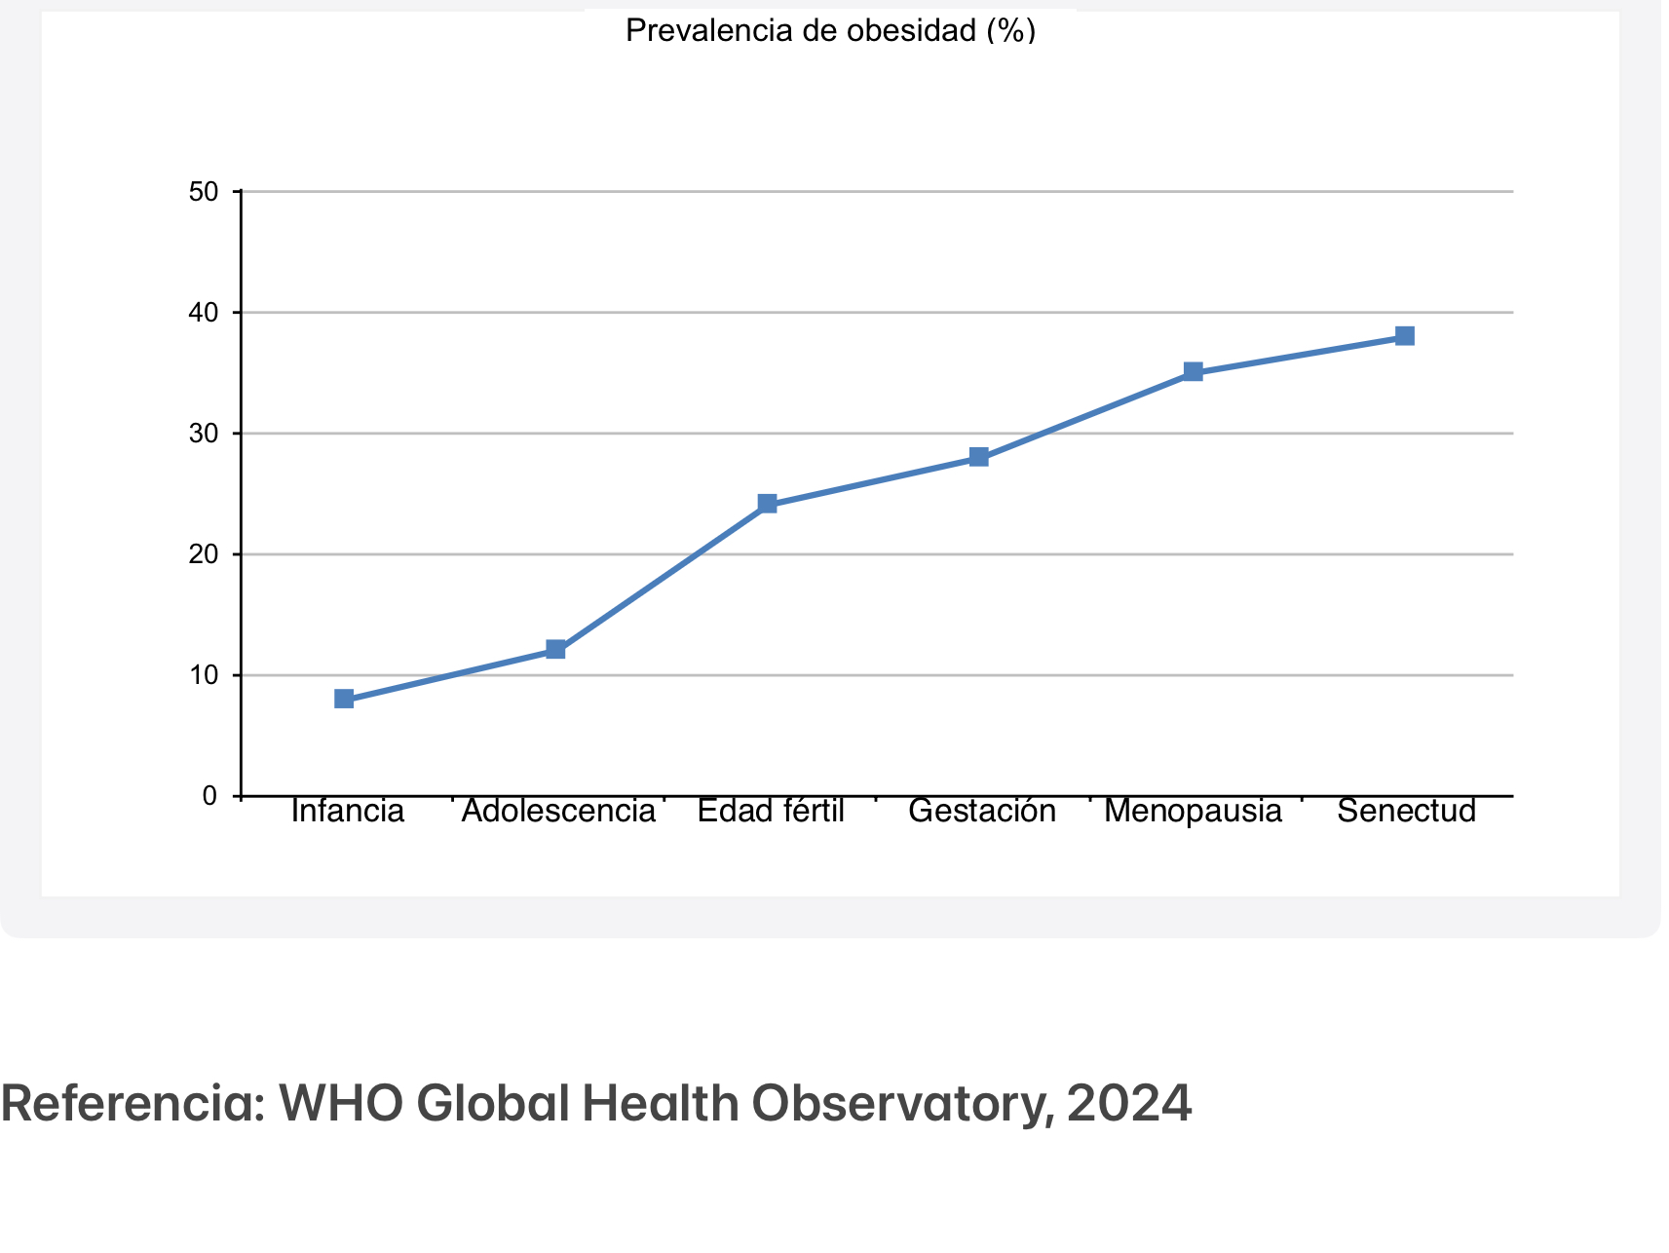

Slide 12
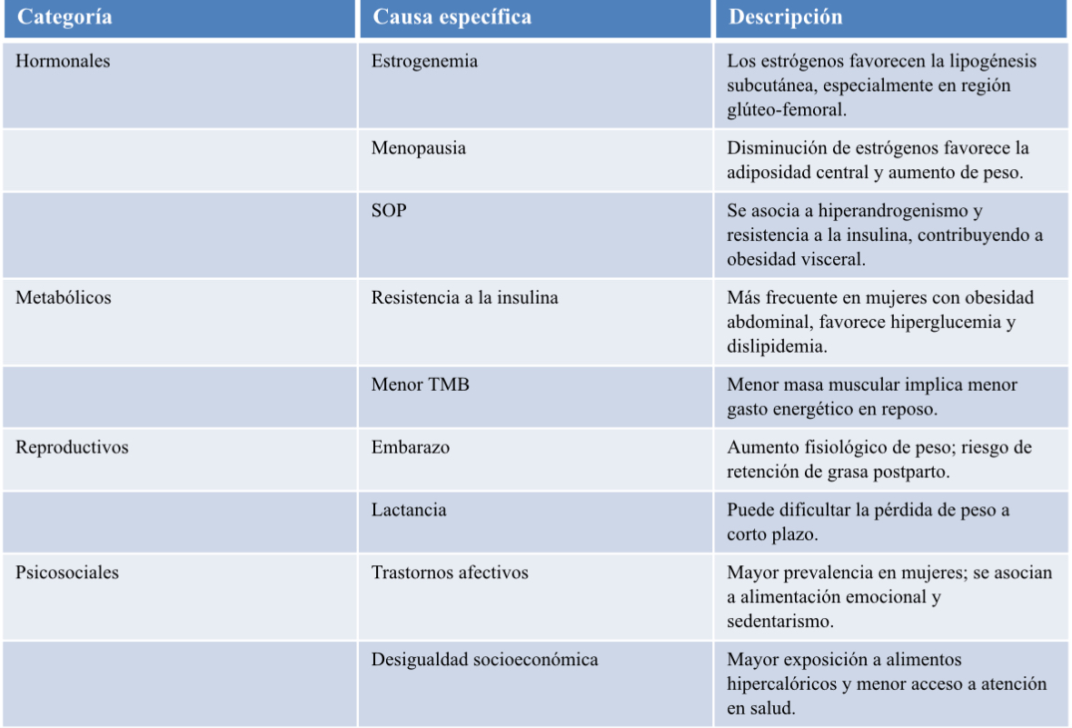
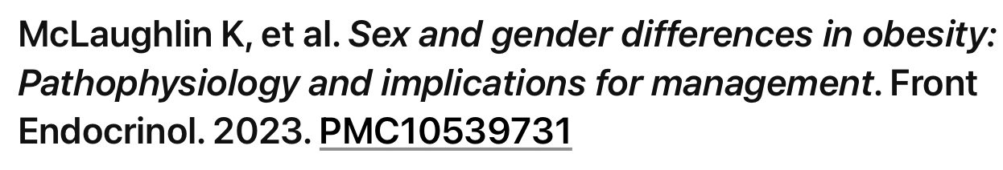
¿Por qué la mujer es más obesa?

Slide 13
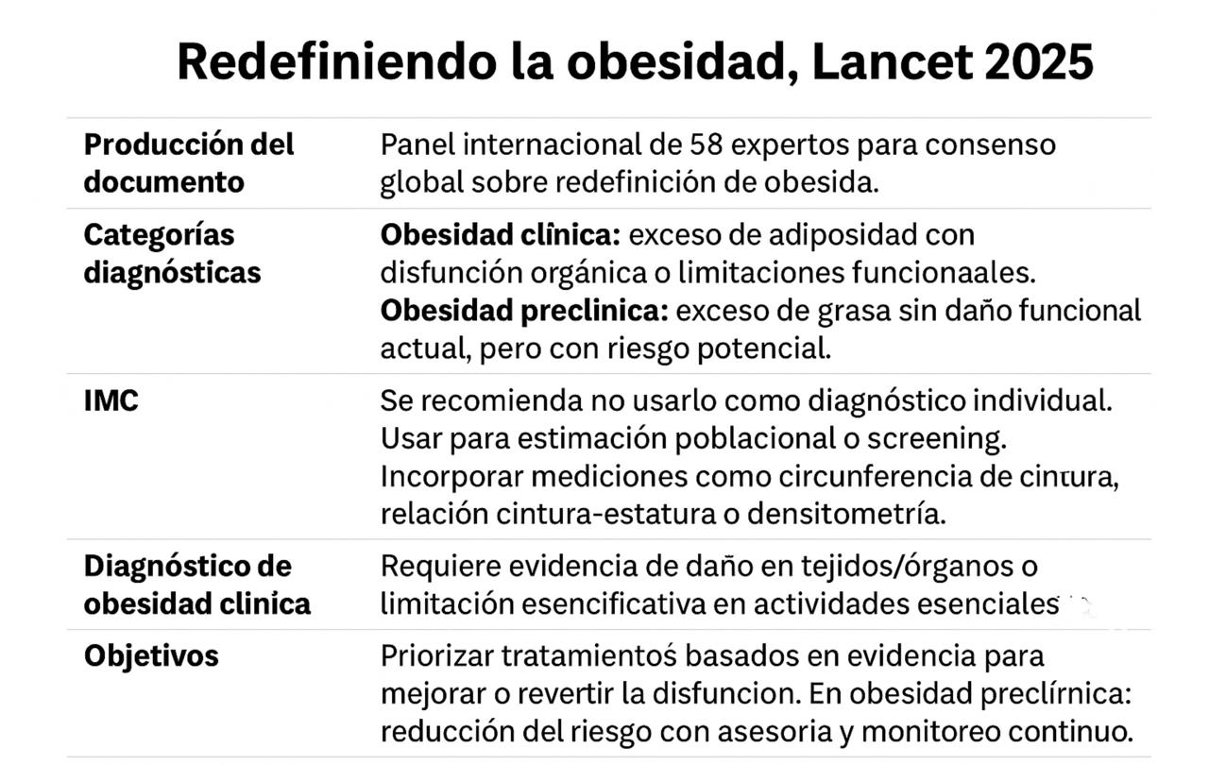
¿Por qué la mujer es más obesa?

Slide 14

Ejercicio Como Estrategia de Prevención

Slide 15
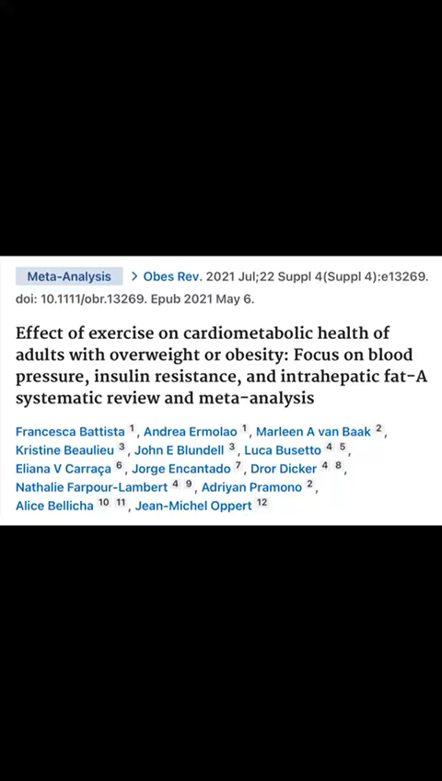

Slide 16
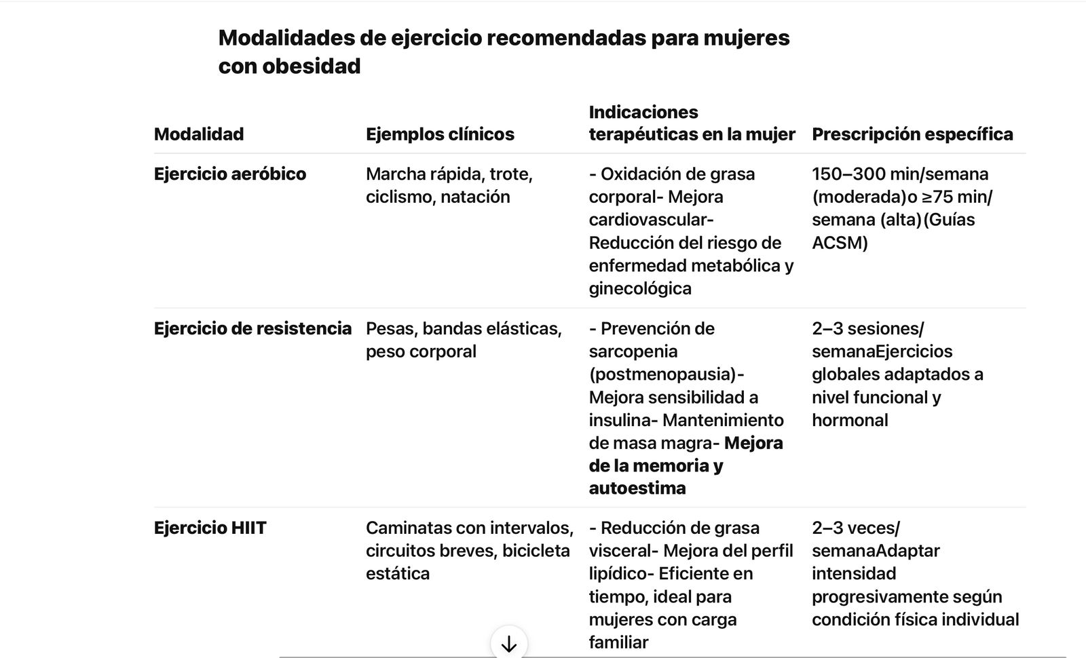

Slide 17
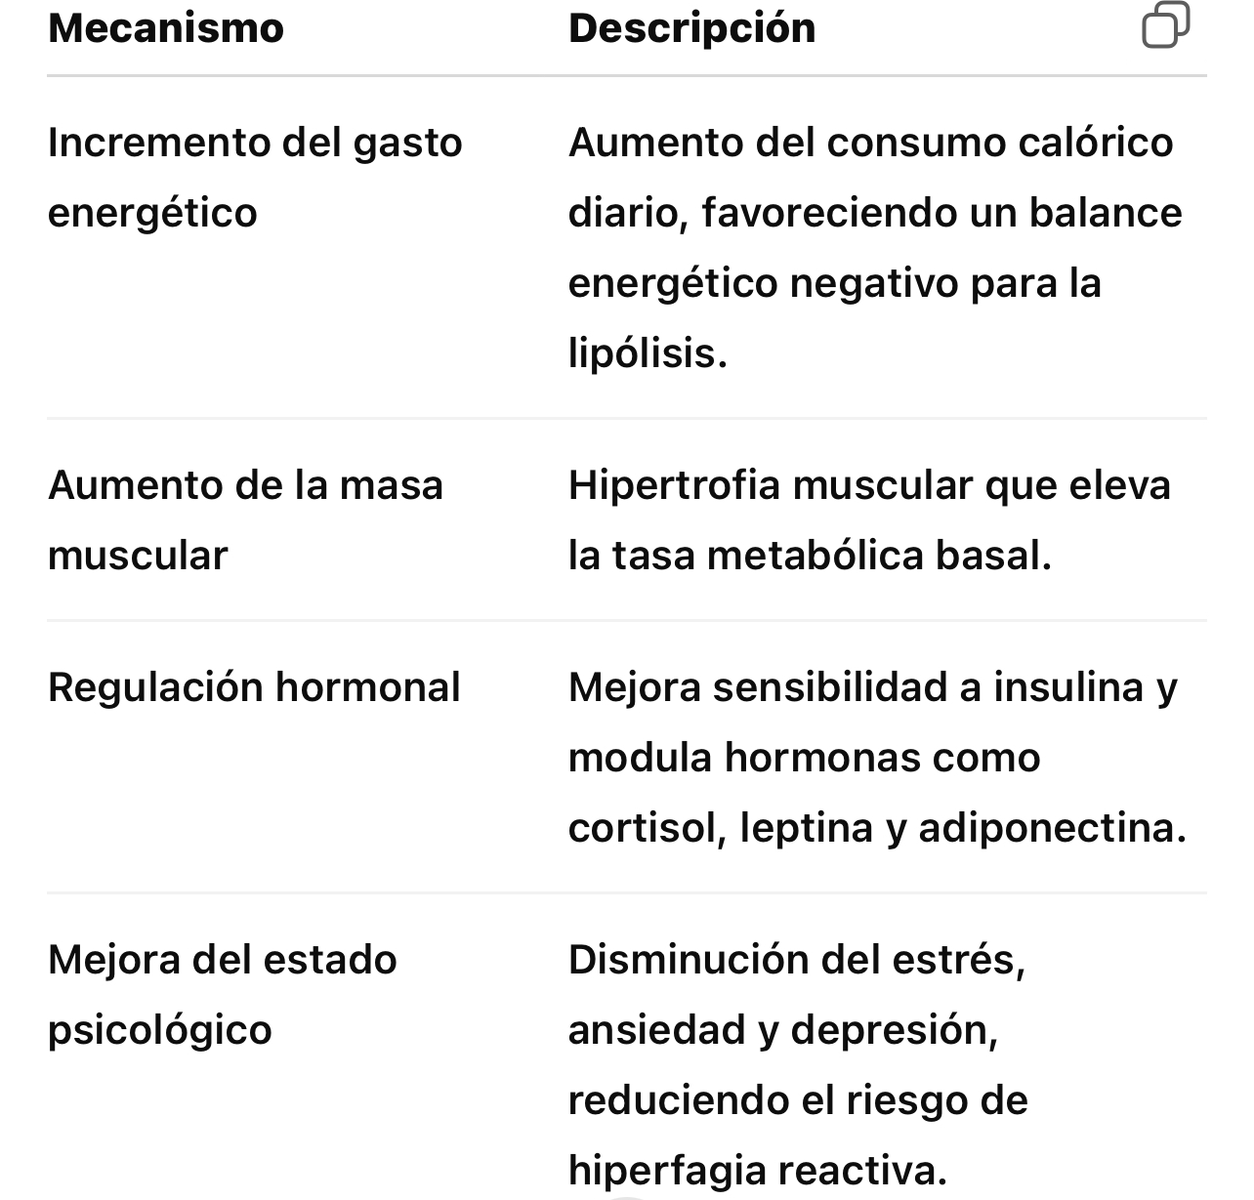
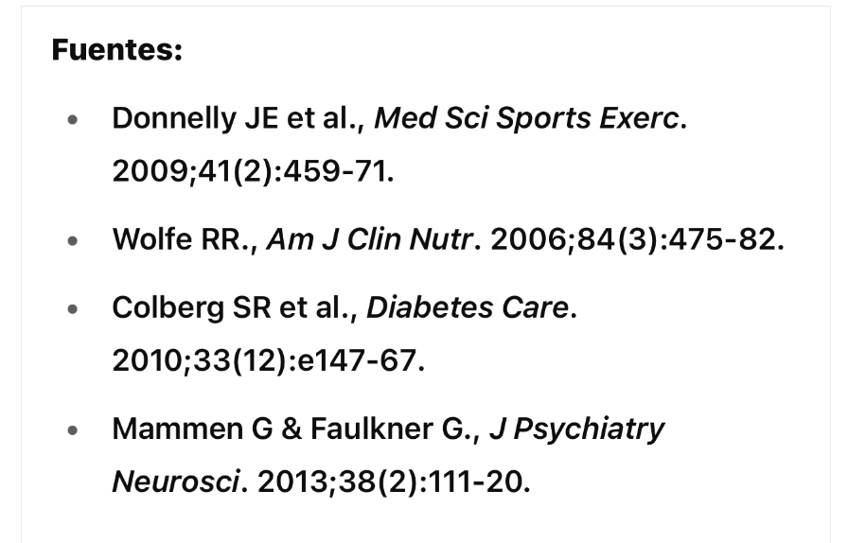

Slide 18
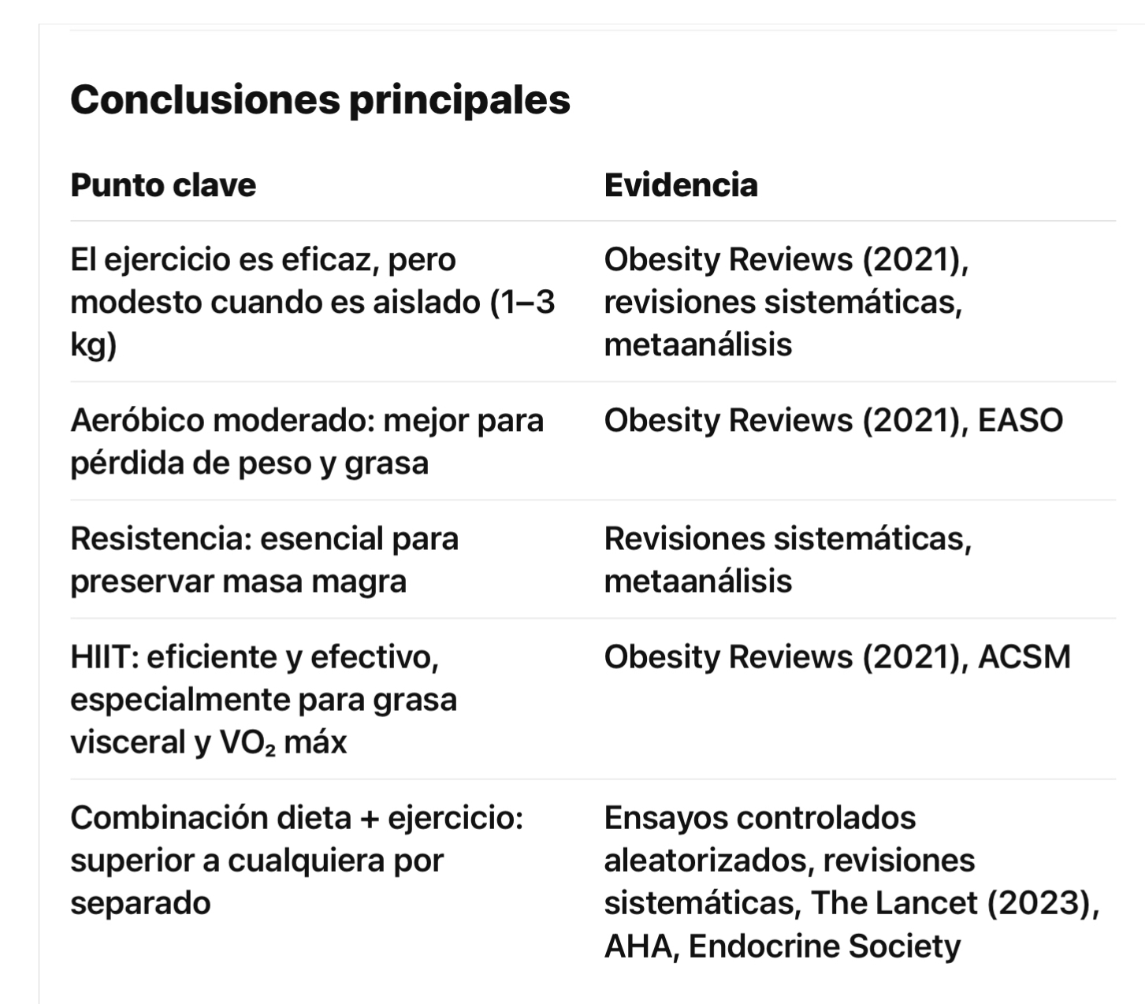

Slide 19
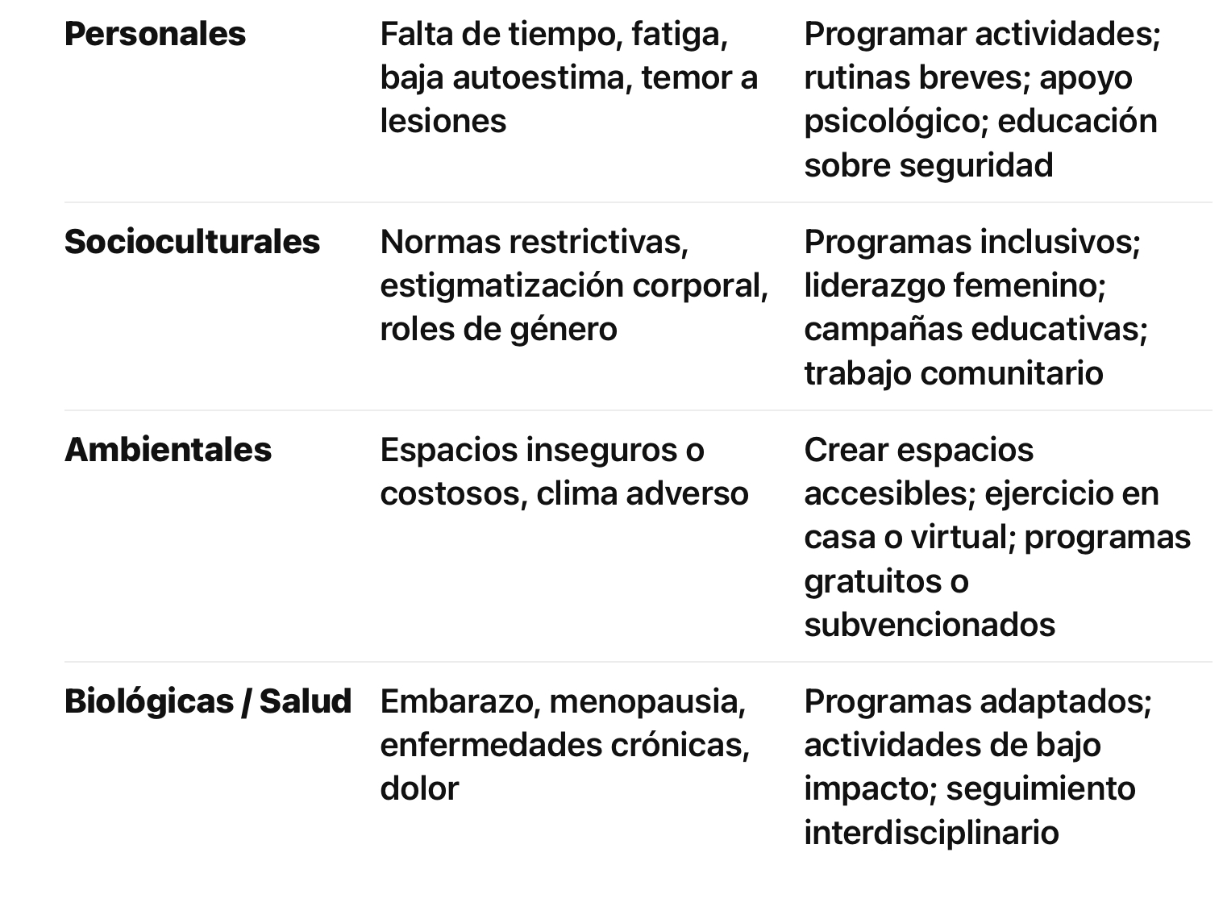
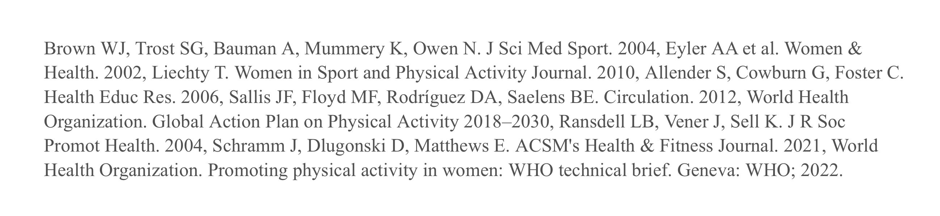
Barreras
Estrategias

Slide 20
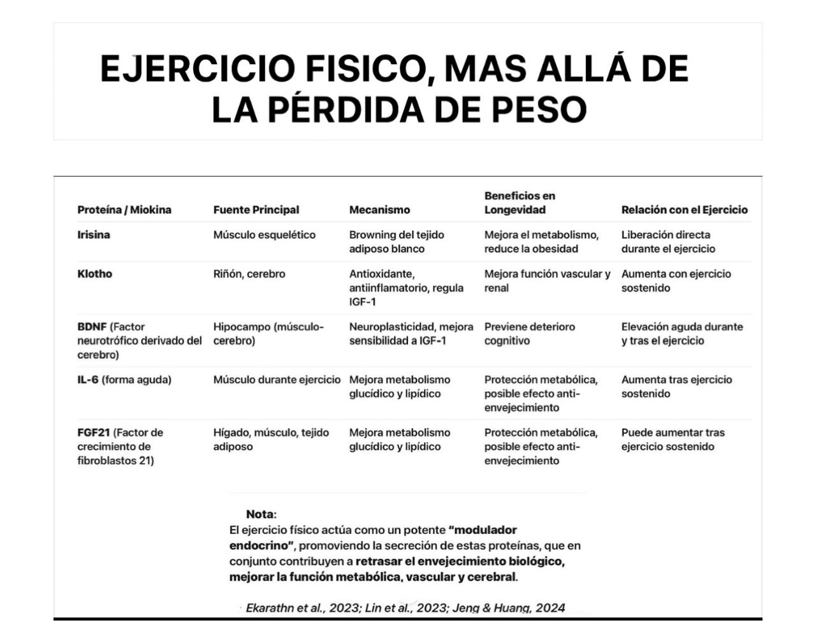

Slide 21
GRACIAS

Slide 22
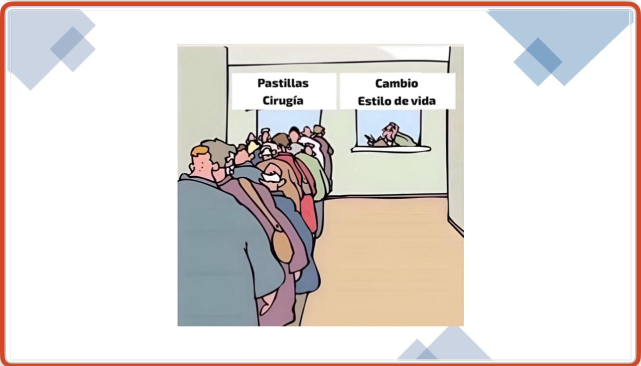

Slide 23
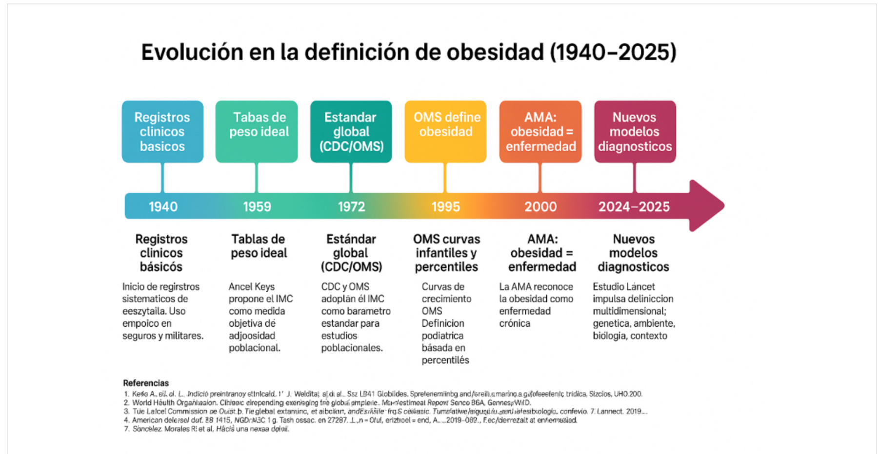

Slide 24
